Slide 1


企助软件 _品质判定及返修操作手册

Slide 2
品质判定及返修：品质判定返修
品质判定单来源于 车间报工的不良待判数以及销售退货单据类型为退品质
工单正常工序流程
A工序(自制)
B工序(自制)
C工序(外发)
D工序(外发)
E工序(自制)
F工序(自制)
当前车间报工E工序产生不良待判数，品质判定时指定到B工序返修，关联到C工序，即DEF工序按照原工序流程执行
判定返修场景一
填上报工返修数
指定到B工序即到B工序去做报工返修
指B工序工返修后直接流到委外做C工序
点击检验单据生效B工序返修报工此后CDEF按正常工单流程执行

Slide 3
品质判定及返修：品质判定返修
品质判定单来源于 车间报工的不良待判数以及销售退货单据类型为退品质
工单正常工序流程
A工序(自制)
B工序(自制)
C工序(外发)
D工序(外发)
E工序(自制)
F工序(自制)
当前车间报工E工序产生不良待判数，品质判定时指定到B工序返修，跳过C工序，关联到D工序，即B返修后跳过C工序直接做DEF工序按照原工序流程执行
判定返修场景二
填上报工返修数
指定到B工序即到B工序去做报工返修
指B工序工返修后直接跳过C工序直接流到委外做D工序
点击检验单据生效B工序返修报工此后CDEF按正常工单流程执行

Slide 4
品质判定及返修：品质判定返修
品质判定单来源于 车间报工的不良待判数以及销售退货单据类型为退品质
工单正常工序流程
A工序(自制)
B工序(自制)
C工序(外发)
D工序(外发)
E工序(自制)
F工序(自制)
当前车间报工E工序产生不良待判数，品质判定时指定到B工序返修，跳过C D工序，关联到E工序，即B返修后跳过C和D工序直接做EF工序按照原工序流程执行
判定返修场景三
填上报工返修数
指定到B工序即到B工序去做报工返修
指B工序工返修后直接跳过CD工序直接流到做E工序
点击检验单据生效B工序返修报工此后EF按正常工单流程执行

Slide 5
品质判定及返修：品质判定返修
品质判定单来源于 车间报工的不良待判数以及销售退货单据类型为退品质
工单正常工序流程
A工序(自制)
B工序(自制)
C工序(外发)
D工序(外发)
E工序(自制)
F工序(自制)
当前车间报工E工序产生不良待判数，品质判定时指定到C工序委外返修，关联到D工序，即C委外返修后在D工序委外最后转到EF工序按照原工序流程执行
判定返修场景四
填上委外返修数以及选择委外返修仓
指定到C工序即到C工序去做委外返修
指C工序委外返修后在到D工序委外在最后流到做E工序
点击检验单据生效C工序委外返修直接做D工序委外之后EF按正常工单流程执行

Slide 6
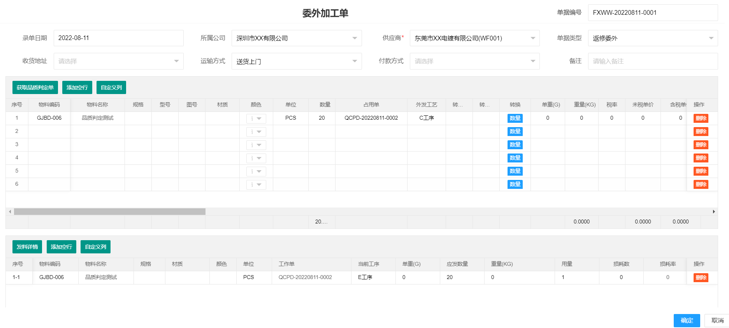
品质判定及返修：品质判定返修--返修委外工序
品质判定单来源于 车间报工的不良待判数以及销售退货单据类型为退品质
工单正常工序流程
A工序(自制)
B工序(自制)
C工序(外发)
D工序(外发)
E工序(自制)
F工序(自制)
判定返修场景四、返修委外
当前车间报工E工序产生不良待判数，品质判定时指定到C工序委外返修，关联到D工序，即C委外返修后在D工序委外最后转到EF工序按照原工序流程执行
选委外返修
获取品质判定单
委外供应商重新做C工艺，，C工艺委外收货后D工序做正常的工序委外流程
把当前的E工艺委外发料发出去做C工艺返修

Slide 7
品质判定及返修：品质判定返修
品质判定单来源于 车间报工的不良待判数以及销售退货单据类型为退品质
工单正常工序流程
A工序(自制)
B工序(自制)
C工序(外发)
D工序(外发)
E工序(自制)
F工序(自制)
当前车间报工E工序产生不良待判数，品质判定时指定到C工序委外返修，关联到E工序，即C委外返修后跳过D工序直接转到E工序，F工序按照原工序流程执行
判定返修场景五
填上委外返修数以及选择委外返修仓
指定到C工序即到C工序去做委外返修
指C工序委外返修后跳过D工序委外直接流到做E工序
点击检验单据生效C工序委外返修后跳过D工序委外直接EF按正常工单流程执行

Slide 8
品质判定及返修：品质判定返修--返修委外工序
品质判定单来源于 车间报工的不良待判数以及销售退货单据类型为退品质
工单正常工序流程
A工序(自制)
B工序(自制)
C工序(外发)
D工序(外发)
E工序(自制)
F工序(自制)
判定返修场景五
返修委外
当前车间报工E工序产生不良待判数，品质判定时指定到C工序委外返修，关联到E工序，即C委外返修后转到EF工序按照原工序流程执行
选委外返修
获取品质判定单
委外供应商重新做C工艺，，C工艺委外收货后正常的E工序流程
把当前的E工艺委外发料发出去做C工艺返修

Slide 9
品质判定及返修：品质判定返修
品质判定单来源于 车间报工的不良待判数以及销售退货单据类型为退品质
工单正常工序流程
A工序(自制)
B工序(自制)
C工序(外发)
D工序(外发)
E工序(自制)
F工序(自制)
当前车间报工E工序产生不良待判数，品质判定时指定到D工序委外返修，关联到E工序，即D委外返修后直接转到E工序，F工序按照原工序流程执行，本场景也可以直接工序退料到仓库，在做委外退货给供应商返修
判定返修场景六
填上委外返修数以及选择委外返修仓
指定到D工序即到D工序去做委外返修
指D工序委外返修后直接流到做E工序
点击检验单据生效D工序委外外直接EF按正常工单流程执行

Slide 10
品质判定及返修：品质判定返修--返修委外工序
品质判定单来源于 车间报工的不良待判数以及销售退货单据类型为退品质
工单正常工序流程
A工序(自制)
B工序(自制)
C工序(外发)
D工序(外发)
E工序(自制)
F工序(自制)
判定返修场景六
返修委外
当前车间报工E工序产生不良待判数，品质判定时指定到D工序委外返修，关联到E工序，即C委外返修后转到EF工序按照原工序流程执行
选委外返修
获取品质判定单
委外供应商重新做D工艺，，D工艺委外收货后做正常的工序报工流程
把当前的E工艺委外发料发出去做C工艺返修

Slide 11
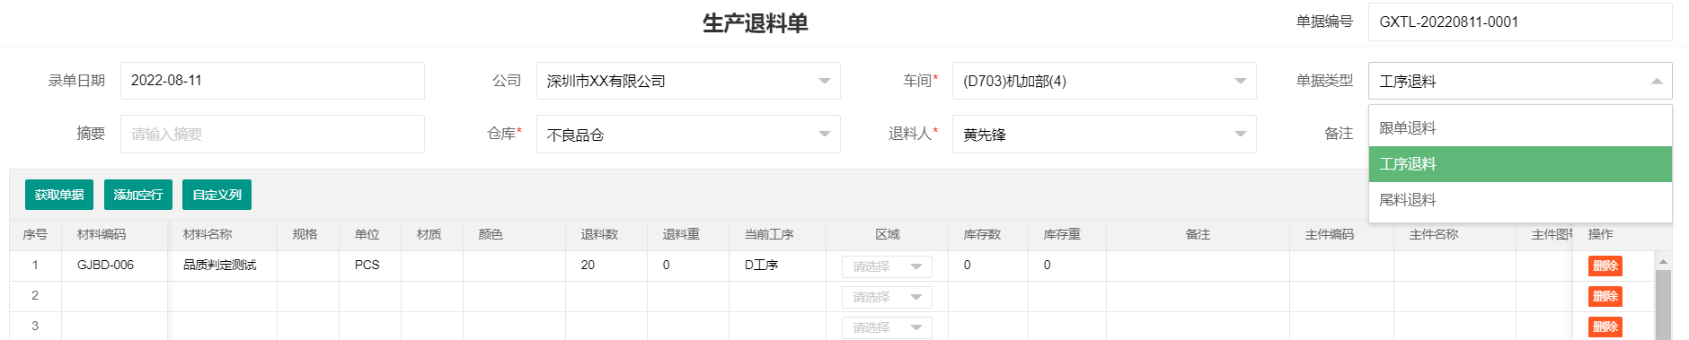
品质判定及返修：品质判定返修--返修委外工序
品质判定单来源于 车间报工的不良待判数以及销售退货单据类型为退品质
工单正常工序流程
A工序(自制)
B工序(自制)
C工序(外发)
D工序(外发)
E工序(自制)
F工序(自制)
判定返修场景六生产退料返修
当前车间报工E工序产生不良待判数，本场景是直接工序退料到仓库，在做委外退货给供应商返修
获取退料工单
选工序退料
把D工序退料到仓库之后做直接做委外退货单，供应商送货后在做委外收货之后在领出来继续做E工序报工

Slide 12
品质判定及返修：品质判定返修--返修委外工序
品质判定单来源于 车间报工的不良待判数以及销售退货单据类型为退品质
工单正常工序流程
A工序(自制)
B工序(自制)
C工序(外发)
D工序(外发)
E工序(自制)
F工序(自制)
车间报工E工序产生不良待判数，品质判定时指定到C工序委外返修，关联到D或E工序,注意：如果C工序不需要支付返工费，那么可以直接在品质判定时 判定为报废，进报废仓，直接做委外退货到C工序供应商，此时如果D工序是接着外发且要支付加工费，那么需要在D工序的生产加工单上增加返修数即可，后面流程相同。
判定返修场景七
直接退货返修
填报废数和选报废仓从报废仓做委外退货给C工序供应商
指定到D工序即到D工序去做委外返修
指D工序委外返修后直接流到做E工序
点击检验单据生效D工序委外外直接EF按正常工单流程执行

Slide 13
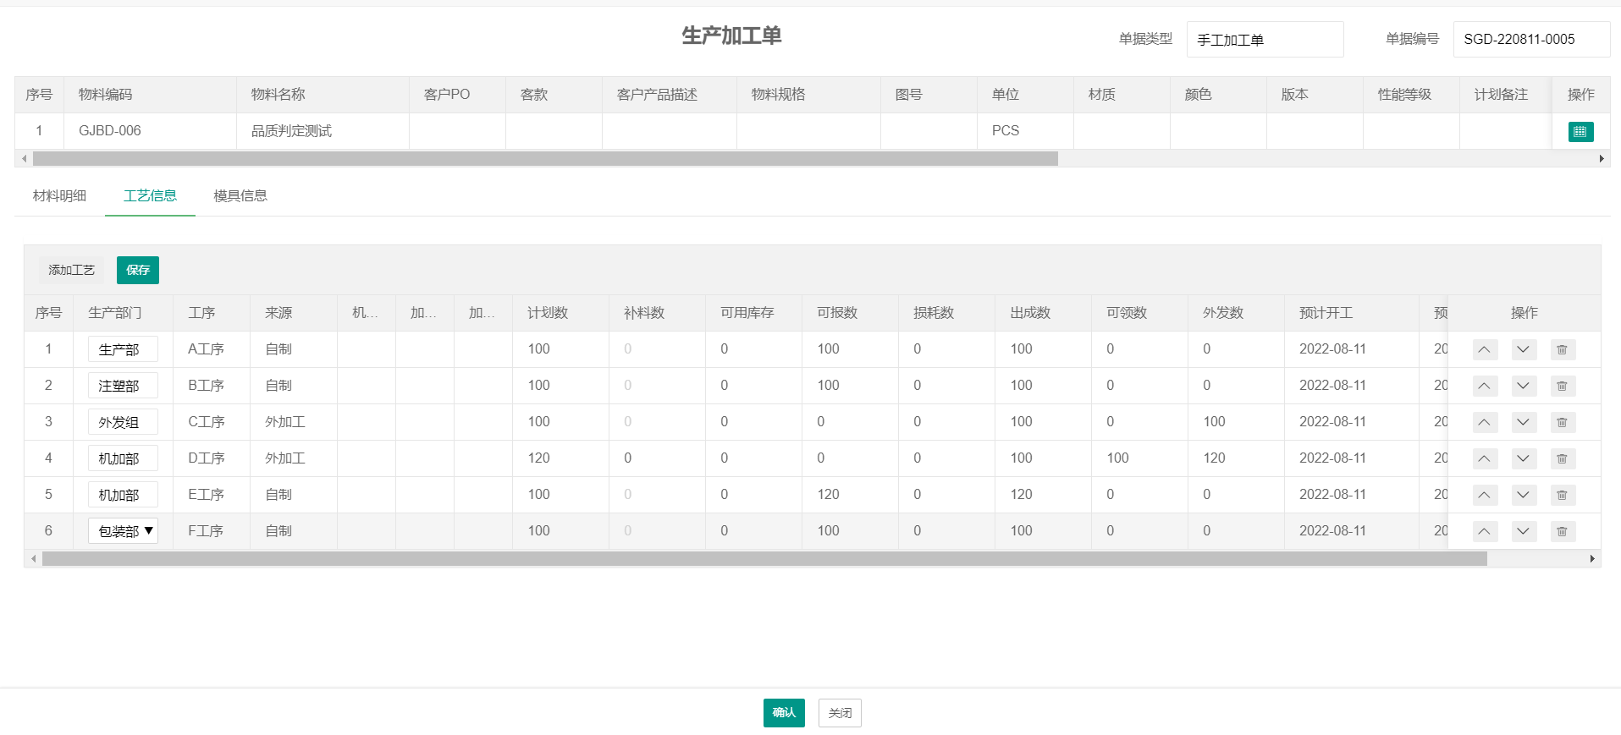
品质判定及返修：品质判定返修--返修委外工序
品质判定单来源于 车间报工的不良待判数以及销售退货单据类型为退品质
工单正常工序流程
A工序(自制)
B工序(自制)
C工序(外发)
D工序(外发)
E工序(自制)
F工序(自制)
车间报工E工序产生不良待判数，品质判定时指定到C工序委外返修，关联到D或E工序,注意：如果C工序不需要支付返工费，那么可以直接在品质判定时 判定为报废，进报废仓，直接做委外退货到C工序供应商，此时如果D工序是接着外发且要支付加工费，那么需要在D工序的生产加工单上增加返修数即可，后面流程相同。
判定返修场景七
直接退货返修
保存即可
加上下工序要委外的数即可关联C工序委外收货直接进行D工序的委外后面EF工序流程相同
加上下工序要委外的数即可关联C工序委外收货直接进行D工序的委外后面EF工序流程相同

Slide 14
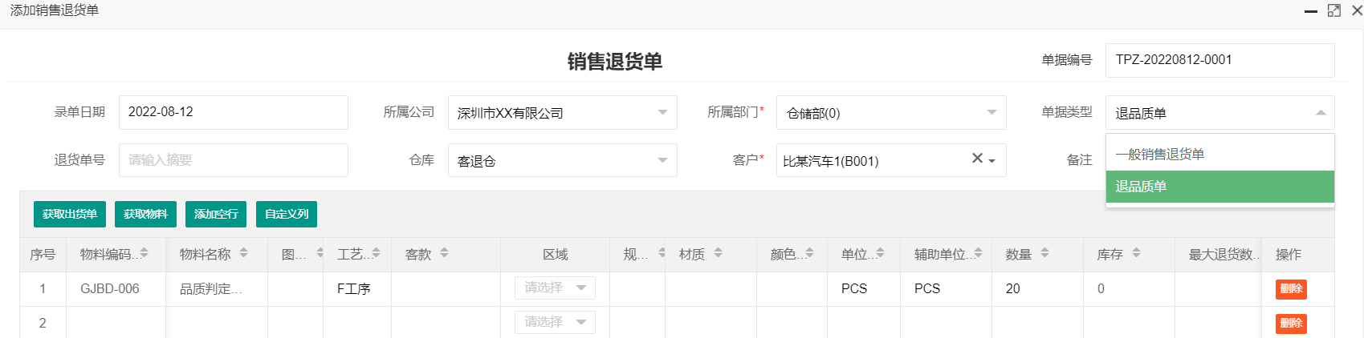
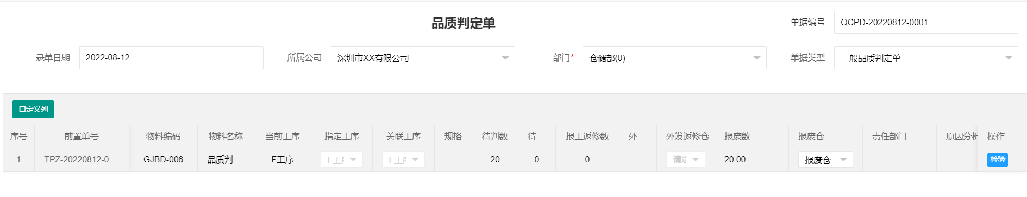
开返修工单：
客户退货回来需要返修
BOM产品正常工序流程
A工序(自制)
B工序(自制)
C工序(外发)
D工序(外发)
E工序(自制)
F工序(自制)
获取送货单
单据类型选择退品质后该产品不直接进仓而自动产生一张品质判定单
当前工序是该产品的最后一道工序因此指定工序，关联工序不可选
填报废数和选报废仓从报废仓
检验后报废仓产生库存下一步做工单返修

Slide 15
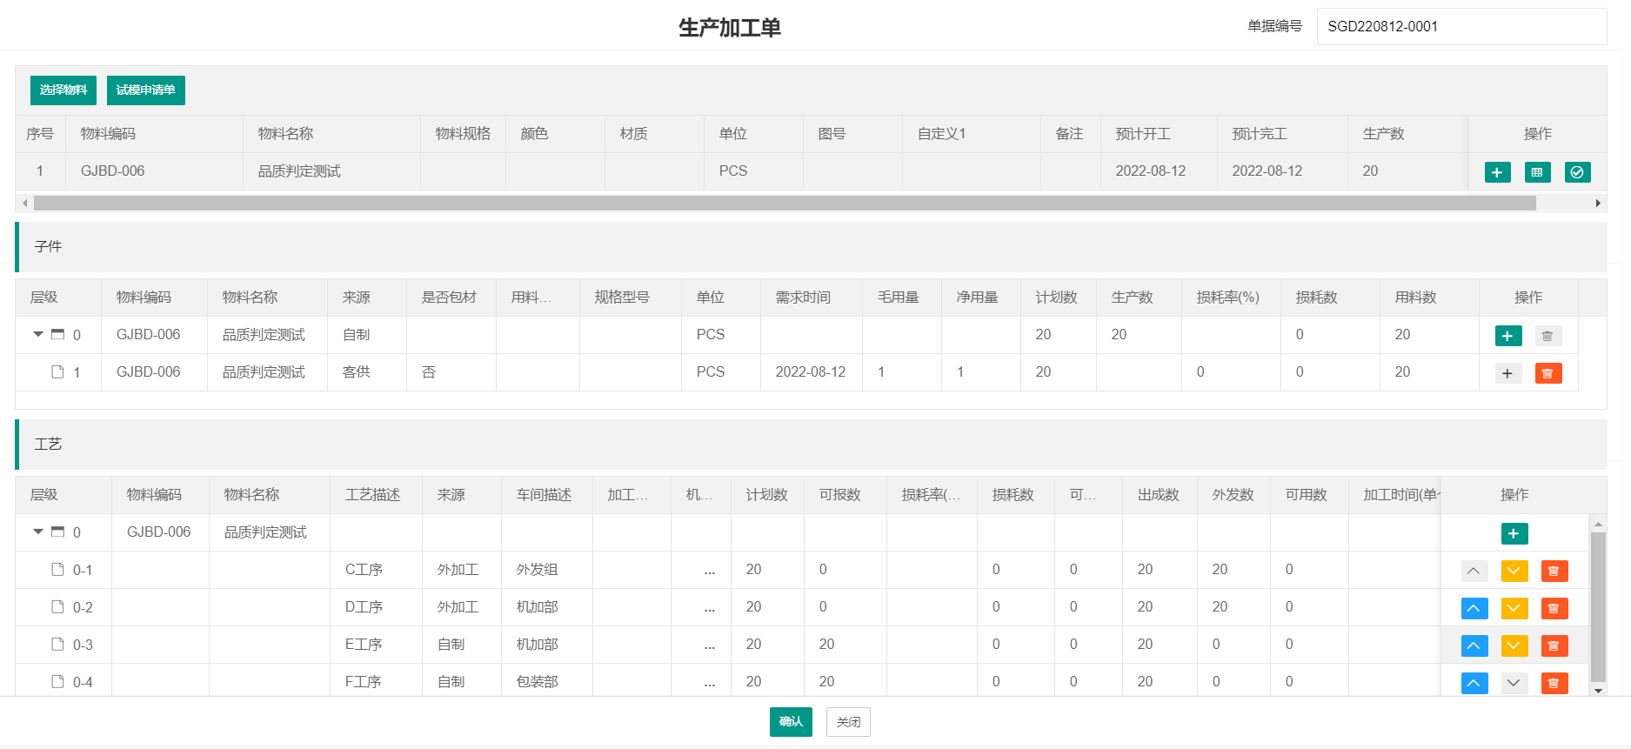
开返修工单：
客户退货回来需要返修 注意：因销售退货自动带的是F工序，返修发料时可修改当前库存工序名称
BOM产品正常工序流程
A工序(自制)
B工序(自制)
C工序(外发)
D工序(外发)
E工序(自制)
F工序(自制)
校验之后确定
选择返修料号
填写需要返修加工数
指手动加物料和工艺
指自动带出BOM的物料和工艺
添加客户退回来的物料
添加删除或移动需要返修的工序

Slide 16


谢谢！
技术支持：深圳市企助软件服务有限公司
深圳市企助软件服务有限公司
联系方式：
  手机：18926000302
  邮箱：qizhusoft@qizhusoft.com
  地址：深圳市龙岗区
  深圳市宝安区
  网站：http://www.qizhusoft.com/

